Slide 1
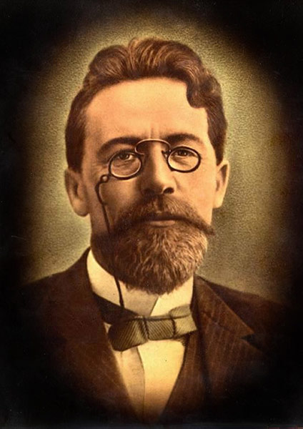
Антон Павлович
Чехов
1860-1904
Тогда человек станет лучше, когда вы покажете ему, каков он есть.

Slide 2
Человеческие пороки
Лицемерие
Чинопочитание
Жадность
Подхалимство
Жестокость
Зависть
Хитрость
Эгоизм
Равнодушие

Slide 3
Осмеяние человеческих недостатков в рассказе
А.П Чехова «Хамелеон».

Slide 4
Цели урока:
1.Показать художественное своеобразие произведения А.П.Чехова «Хамелеон».
2.Расширить понятие «сатира», «юмор», показать значение художественных деталей в сатирическом произведении.
3.Формирование нравственной позиции учащихся.

Slide 5
Псевдонимы Чехова
Антоша Чехонте
Человек без селезенки
Брат моего брата
Шампанский
Гайка №6
Дяденька
Крапива
Врач без пациентов
Вспыльчивый человек
Анче
Грач

Slide 6
Сатира - гневное осуждение и беспощадное высмеивание пороков общественной и личной жизни. Это слово пришло к нам из латинского языка.
Сфера сатиры - преимущественно явления общественной жизни.

Slide 7
Юмор – художественный приём в произведениях литературы или
искусства, основанный на изображении чего – либо в комическом, смешном виде, а также произведение литературы или искусства, использующее этот приём.
Сфера юмора – частный человек, особенности его поведения, привычки.

Slide 8
Литературный диктант(ответы)
1.Очумелов
2. Решето
3. Хрюкин.
4. Елдырин.
5. шесть
6. Жигалов
7. Породистые.
8. За палец.
9. Желтое.
10. «Осколки».
11. Очумелов.
12. Брату генерала.

Slide 9
Говорящие фамилии
Очумелов (дурной, очумевший)
Хрюкин (свинья, хам, невежа).
В зависимости от того, генеральская собака или нет, меняется взгляд Очумелова на происходящее: то «бешенная собака», «бродячий скот», «подлость одна», то «нежная тварь», «цуцик этакий», «шустрая собачонка».

Slide 10
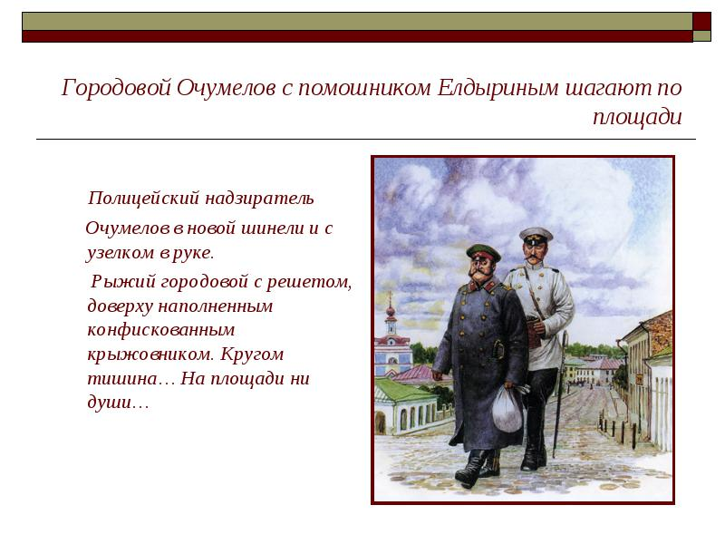

Slide 11
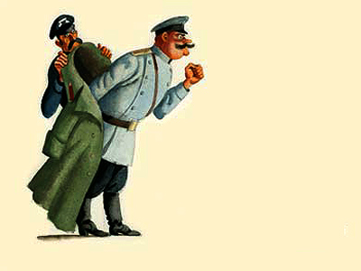

Slide 12
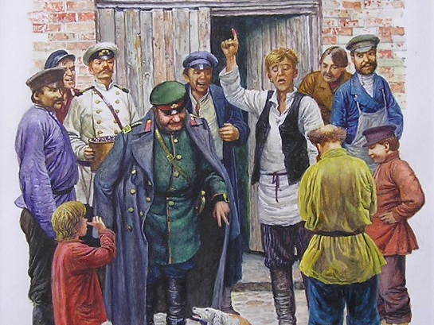

Slide 13
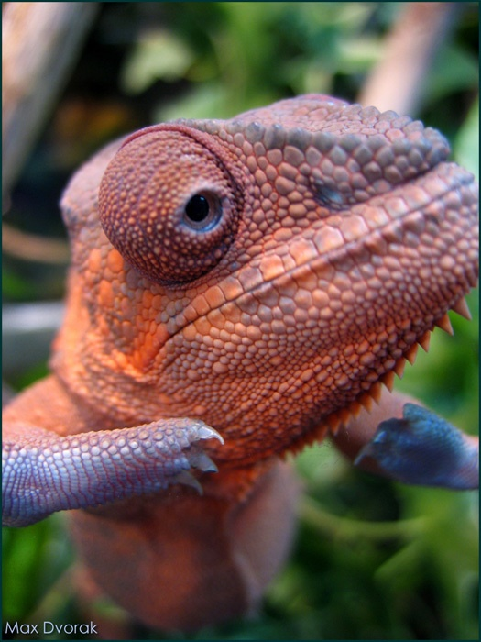
Заглавие - смысловой стержень произведения
Хамелеон – в словарях у этого слова есть два объяснения: 1) это разновидность ящериц, меняющих свой цвет в зависимости от обстановки;
2) (переносное значение) беспринципный человек, легко меняющий свои взгляды в зависимости от обстановки.

Slide 14
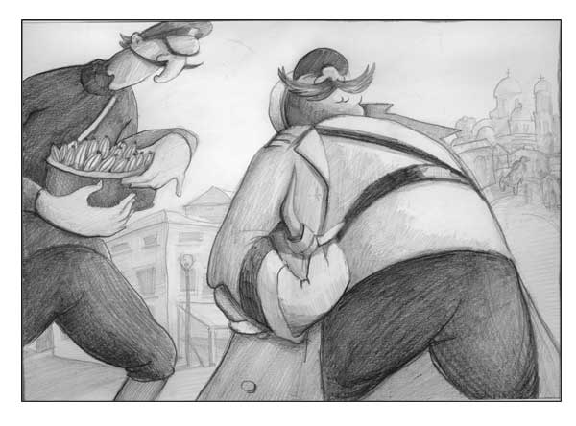
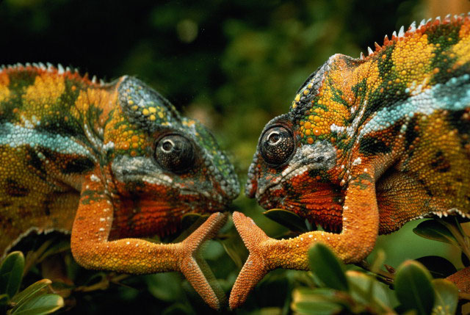
Что общего?
Название «Хамелеон», конечно, метафорично: Очумелов меняет свое отношение к щенку в зависимости от того, чей щенок. Но сняв шинель-пальто, Очумелов остался в кителе, который хотя бы немного должен был отличаться от шинели по цвету. Таким образом, Очумелов оказывается хамелеоном и в прямом смысле слова, меняя свой цвет.

Slide 15
Какое человеческое качество высмеивает А.П.Чехов?
излишняя услужливость, стремление всем угодить, чтобы вызвать благосклонность, расположение к себе.
отношение с чрезмерно глубоким уважением к старшим по чину или социальному положению людям.
поведение, прикрывающее неискренность, злонамеренность притворным чистосердечием, добродетелью
Угодничество
Чинопочитание
Лицемерие

Slide 16
Интересное о Чехове
В России около 30 библиотек названы в честь Чехова.
Есть город ,названный в честь Чехова.
Награды: в Москве в МГУ стипендия имени Чехова на факультетах филологии, медицины, журналистики.
Памятная медаль имени Чехова в организации союза писателей.
ОУ: 4 школы названы в честь имени Чехова,ТГПИ.
Санаторий в Ялте.
Корабль «Антон Чехов»
Театры (10)
Улицы(40)
В Сахалине есть Пик Чехова.
В честь Чехова назван кратер на Меркурии.
Памятники.
Фильмы.

Slide 17
Итог урока.
Чтобы вырасти и стать настоящим человеком, нужно уже сейчас задумываться о своих поступках, выбирать, каким быть? Жить, как Очумелов, … или…иметь свое мнение? Своим рассказом Чехов как бы утверждает, что хамелеонство – всеобщее явление, за которым кроются чинопочитание, подхалимство, угодничество, лицемерие, самодурство.

Slide 18
Рефлексия
-На сегодняшнем уроке я понял(а)…
-Мне понравилось…
-Для меня стало новым…
-Меня удивило…

Slide 19
Пословицы, которые характеризовали бы поведение Очумелова
Как хочу, так и ворочу.
Верь не правде, а силе.
Наглому дай волю, захочет и боле.
Дело знай, а правду помни.
Дай волю на ноготок, а он возьмет на локоток.

